Slide 1
第二章
计算机系统中的数据表示

Slide 2
引言
计算机中的字（Word）是由一个个的二进制位（bit）组成的。自然数（比如0，1，2等）既可以用十进制的形式表示，也可以用二进制的形式表示。但是，计算机中需要处理的数据各种各样，这些数据又如何表示呢？ 需要解决以下问题。

Slide 3
引言
  如何表示负数？
  如何表示小数和实数？
  计算机中的字能表示的最大数是多少？
  如果某一操作产生的结果超出了一个字的表示范围，如何处理？
  指令如何表示？
  如何表示文字、字符等非数值信息？

Slide 4
计算机系统中的数据表示
数字与文字的表示方法
数据格式
（1）要表示数的类型（小数、整数、实数和复数）；
（2）可能遇到的数值范围；
（3）熟知精确度；
（4）数据存储和处理所需要的硬件代价。

Slide 5
数据表示
数据是计算机处理的对象。从用户的角度来看，计算机可以处理数值、文字、图像、声音、视频，甚至各种模拟量。这些形式的信息，在计算机系统内部可以表示成各种各样的数据类型，有文件、图、表、树、阵列、链表、堆栈、向量、串、实数、整数、布尔数、字符等。

Slide 6
数据表示
数据表示研究的是计算机硬件能够直接识别、可以被指令系统直接调用的那些基本数据类型。数据表示是数据类型中最常用、也是相对比较简单、用硬件实现相对比较容易的几种，比如定点数（整数）、逻辑数（布尔数）、浮点数（实数）、十进制数、字符、字符串、堆栈和向量等。复杂的数据类型是由基本数据类型按照某种结构描述方式在软件中实现的，是数据结构研究的问题。

Slide 7
数据编码
在计算机内部，各种信息都必须经过数字化编码后才能被传送、存储和处理。要使计算机能处理各种各样的信息，则必须对这些信息进行编码。
编码就是采用少量的基本符号，选用一定的组合原则，以表示大量复杂多样的信息。

Slide 8
数字与文字的表示方法
数值信息
按进位计算制表示的有大小、正负的数学数值。
非数值信息
文字、图像、语音等

Slide 9
数值数据的编码
各种数值数据在计算机中表示的形式称为机器数，其特点是采用二进制记数制，数的符号用0、1表示，小数点则隐含表示而不占位置。机器数对应的实际数值称为数的真值。
小数点位置固定的数称为定点数，有无符号数和带符号数之分。计算机中的定点数只采用纯整数或者纯小数形式。
无符号数表示正数，在机器数中没有符号位。对于无符号数，若约定小数点的位置在机器数的最低位之后，则是纯整数；若约定小数点的位置在机器数的最高位之前，则是纯小数。

Slide 10
数值数据的编码——定点数
1.定点数的表示方法
所谓定点格式，即约定机器中所有数据的小数点位置是固定不变的。由于约定在固定的位置，小数点就不再使用记号“.”来表示。原理上讲，小数点位置固定在哪一位都可以，但是通常将数据表示成纯小数或纯整数。

Slide 11
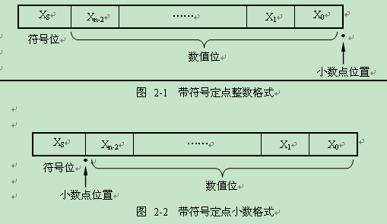
数字与文字的表示方法
——定点数

Slide 12
定点数的机器表示方法
四种主要的定点数机器表示方法
原码
补码
反码
移码

Slide 13
定点数的机器表示方法——原码
原码表示法
对于无符号的整数很自然就想到采用对应的二进制位串表示机器码。
对于有符号的整数不能直接将“+”或“-”表示到机器码中。那么所做的工作就是对符号进行二进制编码，因此就产生了原码的表示。通常用“0”表示“+”，“1”表示“-”。而数的绝对值用二进制数表示。原码表示也称为“符号-幅值”表示。

Slide 14
定点数的机器表示方法——原码
规则：
在固定位宽n情况下，采用最左边的位表示符号，其余的n-1位表示幅值。
例如：
8位宽情况下，[+18]_{原}=00010010
[-18]_{原}=10010010

Slide 15
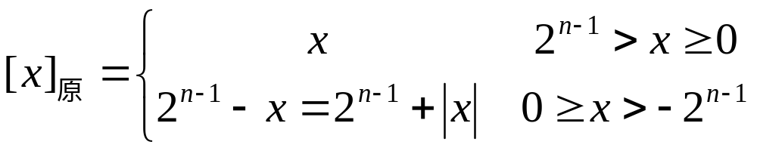
定点数的机器表示方法——原码
数学描述
若定点整数的原码形式为n位，则原码表示的定义是

Slide 16
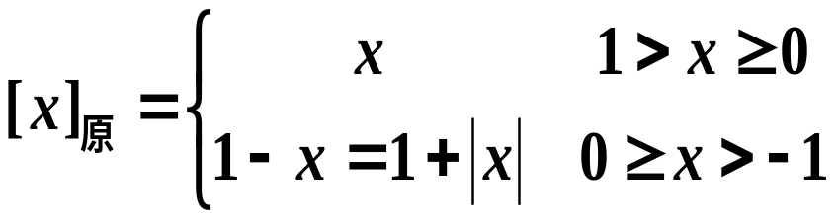
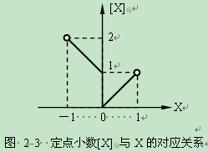
定点数的机器表示方法——原码
若定点小数的原码形式为n位,则原码表示的定义是
式中[ｘ]_{原}是机器数，ｘ是真值

Slide 17

定点数的机器表示方法——原码
由原码转换为真值，则将符号位“0”写成“＋”、“1”写成“－”，数值位不变即可。

Slide 18
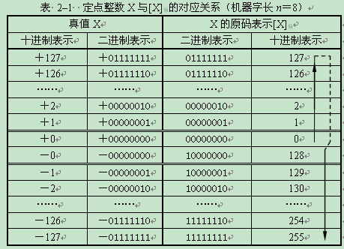
原码表示

Slide 19
定点数的机器表示方法——原码
特点：
相对于人来讲，简单易懂
对于0，原码机器码有“+0”和“-0”的区别，即
[+0]_{原}=0.0000000
[-0]_{原} =1.0000000
加减运算复杂

Slide 20
定点数的机器表示方法——补码
补码表示法
补码的概念可以从同余的角度考虑，如图所示，那么
（8-3）mod 12
= （8+9）mod 12
这样就可以用9来表示-3，将加减法统一起来。９就可以成为-3以12为模的补数。
11
12
1
10
2
9
8＋9
3
8
4
7
8－3
5
8
6
5 ＝ 8－3 ＝ 8＋9（MOD 12）

Slide 21
定点数的机器表示方法——补码
在计算机中主要是采用2的补码形式，这个时候应当将符号位也看作具有权值的数位。
规则：
对于固定位宽n的机器码，当真值x为非负数其补码表示与原码相同。
当真值x为负数时，将对应原码表示的符号位保持不变，其余n-1位按位取反末位加1后就是其补码表示。

Slide 22
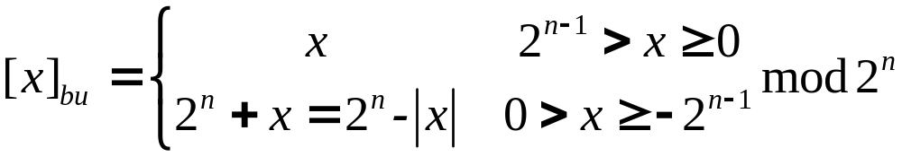
定点数的机器表示方法——补码
数学描述
若定点整数的补码形式为n位,则补码表示的定义是

Slide 23
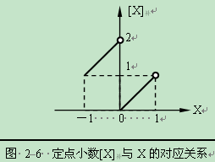
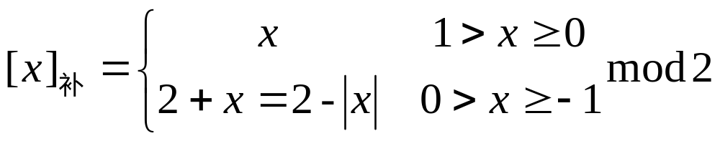
定点数的机器表示方法——补码
若定点小数的补码形式为n位,则补码表示的定义是
式中[ｘ]_{补}是机器数，ｘ是真值

Slide 24
定点数的机器表示方法——补码
若机器字长n＝8，则
[＋35]_{补}＝[＋35]_{原}＝(0010 0011)₂
[－35]_{补}＝2⁸＋(－35)＝(1 0000 0000)₂－(0010 0011)₂＝(1101 1101)₂
1 0000 0000 | ………… 2⁸
－ 0010 0011 | ………… 35
1101 1101 | ………… [－35]_{补}
[＋0.8125]_{补}＝[＋0.8125]_{原}＝(0.1101000)₂
[－0.8125]_{补}＝2＋(－0.8125)＝(10.0000000)₂－(0.1101000)₂＝(1.0011000)₂
10.0000000 | ………… 2
－ 0.1101000 | ………… 0.8125
1.0011000 | ………… [－0.8125]_{补}
注：其中“.”是小数点的位置。

Slide 25
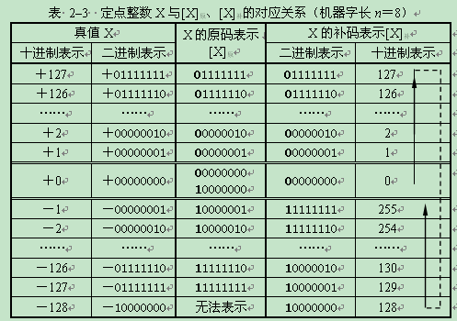
补码表示

Slide 26
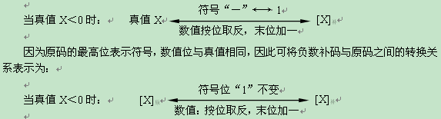
定点数的机器表示方法——补码
补码与真值、原码之间的相互转换

Slide 27
定点数的机器表示方法——补码
假设机器字长n＝8，已知X1＝＋0.1011001，X2＝0，X3＝－0.1101100，求其原码及补码。
解：
[X1]_{原}＝0.1011001
[X1]_{补}＝0.1011001
[X2]_{原}＝0.0000000或1.0000000
[X2]_{补}＝0.0000000
[X3]_{原}＝1.1101100
[X3]_{补}＝1.0010100
注意X3原码和补码的特点
不变
取反
不变

Slide 28
定点数的机器表示方法——补码
已知 [X1]_{补}＝0.1010110，[X2]_{补}＝1.1100101，[X3]_{补}＝1.0000000，求其真值及原码。
解：
真值X1＝＋0.1010110
[X1]_{原}＝0.1010110
真值X2＝－0.0011011
[X2]_{原}＝1.0011011
真值X3＝－1
[X3]_{原} 超出范围，无法表示

Slide 29

数据的定点表示
定点数是指小数点位置固定不变的数。小数点的位置通常只有两种约定，相应地有两种类型的定点数，即定点整数和定点小数。
机器字长n位情况下，原码表示的范围：
-（2^{n-1} -1) ～+（2^{n-1} -1）
机器字长n位情况下，补码表示的范围：
-2^{n-1} ～+（2^{n-1} -1）

Slide 30
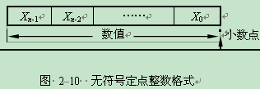
数据的定点表示
机器字长n位情况下，无符号定点整数表示的范围：
0～2^{n} -1

Slide 31

数据的定点表示
机器字长n位情况下，定点小数原码表示的范围：
-（1-2^{-（n-1）}) ～+（1-2^{-（n-1）}）
机器字长n位情况下，定点小数补码表示的范围：
-1～+（1-2^{-（n-1）}）

Slide 32
定点数的机器表示方法——补码
特点：
对于0，补码机器码唯一，即
[+0]_{补}= [-0]_{补} = 0.0000000
加减运算统一到加法
负数的补码值大于正数的补码值

Slide 33


定点数的机器表示方法——补码
补码的算术右移（除2运算）
补码的算术左移（乘2运算）（有可能溢出）

Slide 34
定点数的机器表示方法——补码
变形补码即多加一位二进制位，用以表示符号，即采用双符号位。采用变形补码后，模扩大了一倍，而数的表示范围并不扩大。在双符号位中，左符是真正的符号位，右符用来判别“溢出”。
当两个n位数相加（或相减），其和（差）充其量为n＋1位。如果对参加运算的数都使用两个符号位，则和（或差）的数值最多只能占据原先的符号位，而绝不可能占据新加的符号位。

Slide 35
定点数的机器表示方法——补码
溢出准则：
若运算结果的两个符号位相同，则不发生溢出；
若运算结果的两个符号位相异，则结果溢出。此时，最高位为符号；次高位为溢出的数值而非符号。

Slide 36
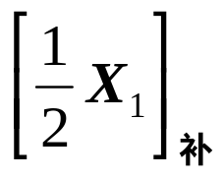
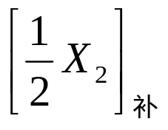
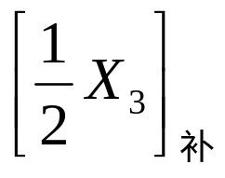
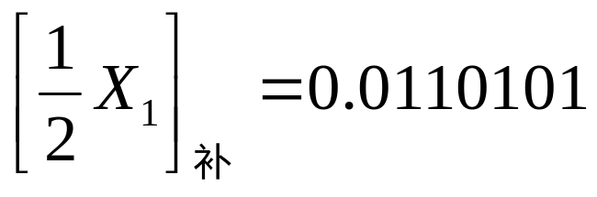
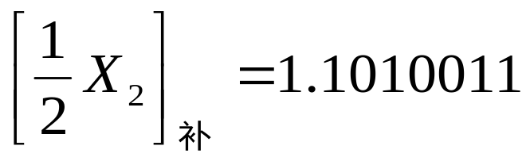
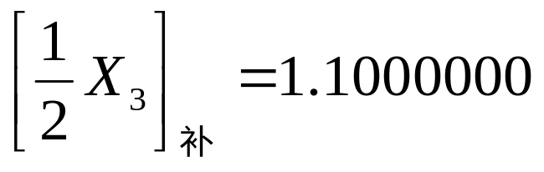
定点数的机器表示方法——补码
已知 [X1]_{补}＝0.1101010，[X2]_{补}＝1.0100110，[X3]_{补}＝1.0000000，
求
解：

Slide 37
定点数的机器表示方法——补码
假设机器字长n＝8，已知[X1]_{补}＝0.0110100，[X2]_{补}＝1.0010110，求[2X₁]_{补}、[2X₂]_{补}。
解：
[2X₁]_{补}＝00.1101000＝0.1101000 未溢出
[2X₂]_{补}＝10.0101100＝0.0101100
溢出，因为经过乘2运算后符号位变反

Slide 38
定点数的机器表示方法——补码
不同位长间的转换
如果n位数据需要转换为m位数据（m>n）时，对于原码非常简单：
将符号位移至新的最左端的符号位上，其余多出来的位上添0即可。如：
+18= 00010010（8位原码）
+18=0000000000010010（16位原码）

Slide 39
定点数的机器表示方法——补码
-18= 10010010（8位原码）
-18=1000000000010010（16位原码）
对于补码则不能这样，例如：
+18= 00010010（8位补码）
+18=0000000000010010（16位补码）
-18= 11101110（8位补码）
-32658=1000000011101110 （16位补码）

Slide 40
定点数的机器表示方法——补码
补码的规则是：移符号位到新的符号位置，将空出的位以符号位填充。
例如：
+18= 00010010（8位补码）
+18=0000000000010010（16位补码）
-18= 11101110（8位补码）
-18=1111111111101110 （16位补码）

Slide 41
定点数的机器表示方法——反码
所谓反码,就是二进制的各位数码0变为1,1变为0。也就是说，若xi=1，则反码为xi=0；若xi=0，则反码xi=1。数值上面的一横表示反码的意思。

Slide 42
定点数的机器表示方法——反码
规则：
正数情况下反码与原码相同；
负数情况下将原码数值位按位求反即可得到反码。

Slide 43
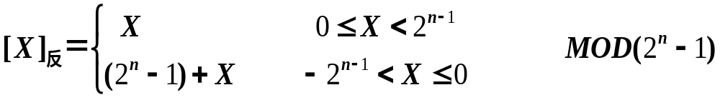
定点数的机器表示方法——反码
数学描述
设机器字长n位，定点整数的反码定义如下：

Slide 44
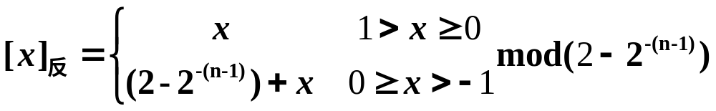
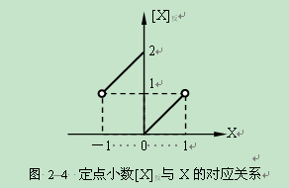
定点数的机器表示方法——反码
若定点小数的反码形式为n位,则反码表示的定义是
式中[ｘ]_{反}是机器数，ｘ是真值

Slide 45
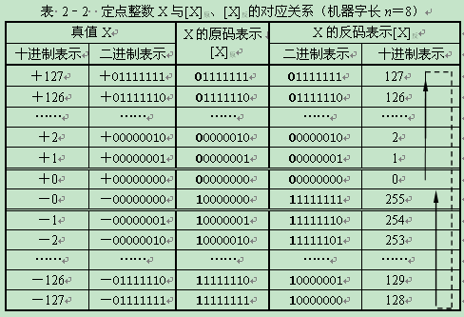
反码表示

Slide 46

定点数的机器表示方法——反码
负数反码与原码及真值之间的转换：
原码
反码

Slide 47
定点数的机器表示方法——反码
反码有如下性质：
正数的反码与原码相同；负数的反码为该负数对应的原码符号位不变，数值位按位取反。因此，在反码表示中，最高位为符号位，0表示正，1表示负，这点与原码相同。

Slide 48
定点数的机器表示方法——反码
假设机器字长为n，则
反码表示的定点小数，其表示范围为：
－(1－2^{-(n-1)})～＋(1－2^{-(n-1)})；
反码表示的定点整数，其表示范围为：
－(2^{n-1}－1)～＋(2^{n-1}－1)。
负数的反码大于正数的反码.

Slide 49
定点数的机器表示方法——反码
对于0，反码机器码有“+0”和“-0”的区别，即
[+0]_{反}=0.0000000
[-0]_{反} =1.1111111

Slide 50
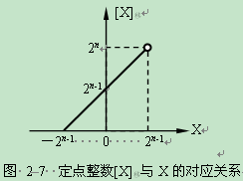
定点数的机器表示方法——移码
计算机中常用移码来表示浮点数的阶码，阶码为整数，因此我们只介绍定点整数的移码表示。若机器字长为n位，则移码定义如下：
[X]_{移}＝2^{n-1}＋X，－2^{n-1}≤X＜2^{n-1}。
0只有一种移码表示

Slide 51
定点数的机器表示方法——移码
规则：
移码的符号表示与其他编码相反即0表示“-”，1表示“+”，在具体实践中，移码可以通过将补码的符号取反得到。证明如下：
[X ]_{移}
符号位取反
[X ]_{补}

Slide 52
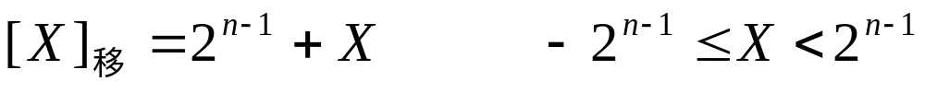
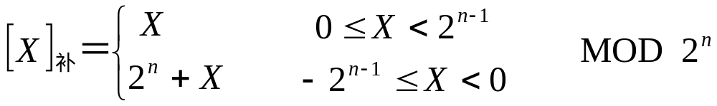
定点数的机器表示方法——移码
假设机器字长为n位，由定点整数移码与补码的定义：

Slide 53
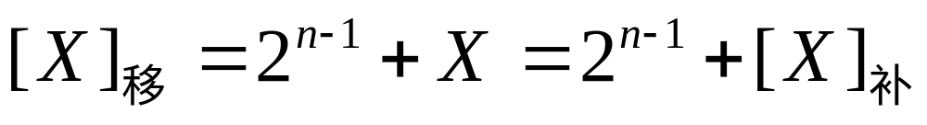
定点数的机器表示方法——移码
当X＜0时
即X＜0时，将[X ]_{移}的符号改为1即为[X ]_{补} ，
将[X ]_{补}的符号改为0即为[X ]_{移} 。
当X≥0时
即当X≥0时，将[X ]_{补}的符号改为1即为[X ]_{移} ，
将[X ]_{移}的符号改为0即为[X ]_{补} 。

Slide 54
定点数的机器表示方法——移码
例如8位宽
[+18]_{补}=00010010，
[+18]_{移}=10010010（128+18）
[-18]_{补}=11101110，
[-18]_{移}=01101110 （128-18）

Slide 55
定点数的机器表示方法——移码
特点：
移码的符号位
移码中0的表示
移码的表示范围 －2^{n-1}≤X＜2^{n-1}
[X]_{移}与X呈线性正比关系

Slide 56
定点数的机器表示方法——移码
例：
假设机器字长n＝8，已知X1＝＋101011，X2＝－110010，求其原码、补码和移码。
解：
[X1]_{原}＝
00101011
[X1]_{补}＝
00101011
[X1]_{移}＝
10101011
[X2]_{原}＝
10110010
[X2]_{补}＝
11001110
[X2]_{移}＝
01001110

Slide 57
定点数的机器表示方法——小结
真值（十进制） | 真值（二进制） | [x]原码 | [x]反码 | [x]补码 | [x]移码
-127 | -01111111 | 11111111 | 10000000 | 10000001 | 00000001
-1 | -00000001 | 10000001 | 11111110 | 11111111 | 01111111
 |  | 00000000 | 00000000
0 | 00000000 |  |  | 00000000 | 10000000
 |  | 10000000 | 11111111
+1 | +00000001 | 00000001 | 00000001 | 00000001 | 10000001
+127 | +01111111 | 01111111 | 01111111 | 01111111 | 11111111
典型数的编码表示（n=8）

Slide 58
作业
新书：
2.2
2.3
2.5
2.6
2.7
2.8
2.10
2.11
2.15

Slide 59
浮点数表示
使用定点表示法（比如2的补码）能表示以0为中心的一定范围的正和负的整数。通过重新假定小数点的位置，这种格式也能表示小数。定点数的表示比较单一，要么纯整数，要么纯小数，而且可表示的数值范围小，不能表示很大的数，也不能表示很小的小数，运算过程很容易发生溢出。在计算机中也引入了类似于十进制科学计数法的方法来表示实数，称为浮点数表示法，因其小数点位置不固定而得名。

Slide 60
浮点数表示
科学计数法是一个很好的启发
电子的质量＝9.109 38×10⁻³¹公斤
太阳的质量＝1.988 92×10³⁰公斤
1纳秒＝1.0×10⁻⁹秒

Slide 61
浮点数表示 ——科学计数法
实质
动态地移动十进制小数点到一个约定的位置，并使用10的指数来记录此小数点的位置。这就允许只使用少数几个数字来表示很大范围的实数，包括很大的数和很小的数。
规格化特点
如果小数点的左侧仅有一位非零数字，则称之为规格化的数字；规格化的数字也是最常用的一种表示数的方法。
用科学计数法既可以表示整数，又可以表示小数，并且可表示的数值范围很大。

Slide 62
浮点数表示
格式
尾数M
（共n+1位）
M_{S}
E_{S}
E_{k-1}
……
E₀
M_{n-1}
……
M₀
·
数符
阶符
阶码(数值部分)
尾数(数值部分)
阶码E（共k+1位）
小数点
F=M×R^{E}
基数R可以为：2，4，8，16

Slide 63
浮点数表示
浮点数的代码由两部分组成：
阶码E（Exponent）和尾数M（Mantissa）。浮点数表示的数值为：
F=M×R^{E}
其中R是阶码的底（Base），也就是尾数M的基值（Radix），一般为2（也有规定为4、8或16的）。它是隐含约定，不需要存储，因为它对所有数都是相同的。

Slide 64
浮点数表示
E是阶码，即指数，为带符号定点整数，常用移码表示，也有补码表示的，其中ES为阶符，表示阶的正负。如果用移码表示阶码E，当阶码作为一个无符号整数对待时，其数的大小相对关系不变，为浮点数加减法时的对阶运算提供了方便；同时，非负的浮点数能作为整体对待，便于比较运算。
M是尾数，是定点纯小数，常用补码表示，也有用原码表示的。MS是尾数的符号位，安排在最高位，表示该浮点数的正负。

Slide 65
浮点数表示
特点：
浮点数的表示范围主要由阶码决定，精度则由尾数决定。尾数能表示的有效位数越多，浮点数的精度就越高。为了尽可能多地保留有效数字的位数，使有效数字尽量占满尾数数位，通常采用浮点数的规格化形式。

Slide 66
浮点数表示——规格化
特点：
为了简化浮点数的操作、充分利用尾数的二进制位数来表示更多的有效数字，通常采用浮点数规格化形式，即将尾数的绝对值限定在某个范围之内。一个规格化的数是一个有效数的最高有效位为非零的数。
如果阶码的底为2，则规格化浮点数的尾数应满足条件：
½≤|M|<1

Slide 67
浮点数表示——规格化
尾数为补码时，规格化浮点数尾数形式：
M≥0, M=0.1xx…x
M<0, M=1.0xx…x
注意，为了便于计算机判别，将[-1]_{补}认为是规格化数，而[-1/2]_{补}不认为是规格化数。
[X]_{补}
2
这样在尾数补码表示情况下，
仅通过异或操作就可以判断规格化数
1
－1 0 1
X

Slide 68
浮点数表示——规格化
当某浮点数不是规格化数时，需要进行规格化操作。
规格化操作有两种：“左规”和“右规”。若采用变形补码表示尾数，则当结果的尾数出现11.1xxx…x或00.0xxx…x的形式时，需将尾数左移1位，阶码减1，直到尾数为规格化形式为止，这个过程称为“左规”。当浮点运算结果的尾数出现01.xxx…x或10.xxx…x的形式时，并不一定溢出，应先将尾数右移1位，阶码加1，然后判断阶码是否溢出，这个过程称为“右规”。

Slide 69
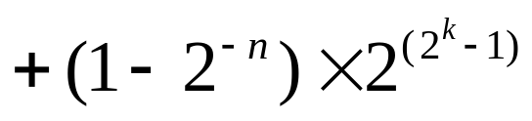
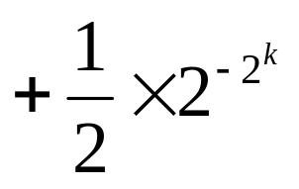
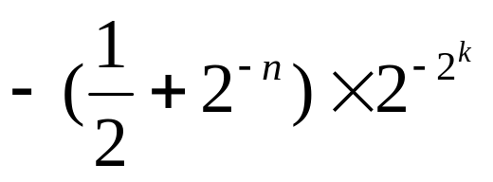
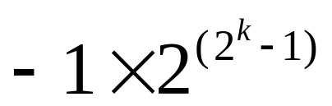
浮点数表示——范围
尾数M
（共n+1位）
M_{S}
E_{S}
E_{k-1}
……
E₀
M_{n-1}
……
M₀
·
数符
阶符
阶码(数值部分)
尾数(数值部分)
阶码E（共k+1位）
小数点
最大正数：
最小正数：
最大负数：
最小负数：

Slide 70

浮点数表示——范围
0
1
2
4
8
16
2⁻¹
0
2⁰
2¹
2²
2³
2⁴
负上溢
可表示的负数
负下溢
正下溢
可表示的正数
正上溢
零
数轴
0

Slide 71
浮点数例1
X=+13/128，写出规格化浮点数形式（尾数数值部分7位，阶码数值部分7位，阶符和数符各1位，阶码用移码，尾数用补码）
X=0.0001101=0.1101000×2⁻¹¹
数符 | 阶符 | 阶码 | 尾数
0 | 0 | 1111101 | 1101000

Slide 72
浮点数例2
浮点数字长16位，其中阶码6位（含1位阶符），尾数10位（含1位数符），阶码用移码，尾数用补码，写出X=－(53/512)的规格化浮点数形式
X=－0.000110101=－0.110101000×2⁻¹¹
^{规格化尾数: 1.001011000, 移码：011101}
阶码 | 阶码 | 数符 | 尾数
0 | 11101 | 1 | 001011000

Slide 73
IEEE754标准浮点数表示
为了在不同的处理器间能够移植浮点数，IEEE于1985年公布了IEEE754浮点数标准。IEEE 754标准规定浮点数的尾数用原码（符号位加绝对值）表示。对于用原码表示的规格化的二进制浮点数，尾数有效位的第一位一定是1，而不是0，因此在IEEE 754标准中，这个默认的1也被省去了，从而使得有效位又增加了一位。

Slide 74
IEEE754标准浮点数表示
除了000…00代表“＋0”、100…00代表“－0”之外，所有其它实数都可以表示为下面的形式：
(－1)^{S}×(1＋0.M)×2^{E-偏移值}
其中，S为浮点数的符号位，“0.M”为小数部分的尾数，E为用移码表示的阶码。如果小数部分的尾数各位从左到右依次用m1、m2、m3、… 来表示，则整个浮点数的值为：
(－1)^{S}×( 1＋(m₁×2⁻¹)＋(m₂×2⁻²)＋(m₃×2⁻³)＋(m₄×2⁻⁴)＋… )× 2^{E-偏移值}

Slide 75
IEEE754标准浮点数表示
IEEE 754规定了单精度和双精度两种基本的浮点格式，以及单精度扩展和双精度扩展两种扩展浮点格式。IEEE单精度浮点格式具有24位有效数字精度，字宽32位；IEEE双精度浮点格式具有53位有效数字精度，字宽64位。对于扩展浮点格式，此标准并未规定这些格式的精确精度和字宽，但指定了最小精度和字宽。例如，IEEE双精度扩展格式必须至少具有64位有效数字精度，字宽至少79位。

Slide 76
IEEE754标准浮点数表示
参数 | 格式
 | 单精度 | 单精度扩展 | 双精度 | 双精度扩展
字宽 | 32 | ≥43 | 64 | ≥79
尾数有效位数p （包含隐含位） | 24 | ≥32 | 53 | ≥64
指数位数 | 8 | ≥11 | 11 | ≥15
指数偏移值 | ＋127 | 未指定 | ＋1023 | 未指定
最大指数E_{max} | ＋127 | ≥＋1023 | ＋1023 | ≥＋16383
最小指数E_{min} | －126 | ≤－1022 | －1022 | ≤－16382

Slide 77
IEEE754标准浮点数表示
单精度浮点数
s | e[30:23] |  | f[22:0]
31 | 30 | 23 | 22 | 0
单精度格式位模式 | IEEE浮点数的值
0＜e＜255 | (－1)^{s}×2^{e-127}×1.f （规格化数）
e＝0；f≠0（f中至少有一位不为零） | (－1)^{s}×2⁻¹²⁶×0.f （非规格化数）
e＝0；f＝0（f中所有位均为零） | (－1)^{s}×0.0 （有符号的零）
s＝0；e＝255；f＝0（f中所有位均为零） | ＋INF （正无穷大）
s＝1；e＝255；f＝0（f中所有位均为零） | －INF （负无穷大）
s＝u；e＝255；f≠0（f中至少有一位不为零） | NaN （非数）

Slide 78
IEEE754标准浮点数表示
通用名称 | 浮点数的IEEE 754编码 | 十进制真值
＋0 | 十六进制：00000000 二进制：0 00000000 000…00 | ＋0.0
－0 | 十六进制：80000000 二进制：1 00000000 000…00 | －0.0
1 | 十六进制：3f800000 二进制：0 01111111 000…00 | 1.0
2 | 十六进制：40000000 二进制：0 10000000 000…00 | 2.0
最大规格化数 | 十六进制：7f7fffff 二进制：0 11111110 111…11 | 3.40282347×10⁺³⁸
最小正规格化数 | 十六进制：00800000 二进制：0 00000001 000…00 | 1.17549435×10⁻³⁸
最大非规格化数 | 十六进制：007fffff 二进制：0 00000000 111…11 | 1.17549421×10⁻³⁸

Slide 79
IEEE754标准浮点数表示
最小正非规格化数 | 十六进制：00000001 二进制：0 00000000 000…01 | 1.40129846×10⁻⁴⁵
＋∞ | 十六进制：7f800000 二进制：0 11111111 000…00 | 正无穷
－∞ | 十六进制：ff800000 二进制：1 11111111 000…00 | 负无穷
非数 | 十六进制：7fc00000 （不惟一） 二进制：0 11111111 100…00 | NaN

Slide 80
IEEE754标准浮点数表示
举例，以IEEE754 32位单精度浮点数：
0.11010001*2¹⁰¹⁰⁰
=1.10100010*2¹⁰⁰¹¹
单精度表示为：
0 10010010 10100010000000000000000
阶码E=e+127=19+127=146
=（10010010）₂

Slide 81
IEEE754标准浮点数表示
举例，以IEEE754 32位单精度浮点数：
-0.11010001*2¹⁰¹⁰⁰
=-1.10100010*2¹⁰⁰¹¹
单精度表示为：
1 10010010 10100010000000000000000
阶码E=e+127=19+127=146
=（10010010）₂

Slide 82
IEEE754标准浮点数表示
若浮点数ｘ的754标准存储格式为(41360000)₁₆，求其浮点数的十进制值。
[解:]将十六进制数展开后，可得二进制数格式为
0 10000010 011 0110 0000000000000000
指数e＝阶码－127＝10000010－01111111 ＝00000011=(3)₁₀
包括隐藏位1的尾数1.M＝1.011 0110 0000 0000 0000 0000＝1.011011

Slide 83
IEEE754标准浮点数表示
于是有
ｘ＝(－1)^{s}×1.M×2e
＝＋(1.011011)×2³
＝＋1011.011＝(11.375)₁₀

Slide 84
IEEE754标准浮点数表示
将十进制数数20.59375转换成754标准的32位浮点数的二进制格式来存储。
[解:] 先分别将整数和分数部分转换成二进制数：
20.59375＝10100.10011然后移动小数点，使其在第1，2位之间 10100.10011＝1.010010011×2⁴

Slide 85
IEEE754标准浮点数表示
e＝4
于是得到：
S＝0，
E＝4＋127＝131，
M＝010010011
最后得到32位浮点数的二进制存储格式为：
0100 0001 1010 0100 1100 0000 0000 0000＝(41A4C000)₁₆

Slide 86
IEEE754标准浮点数表示
双精度浮点数
s | e[52:62] |  | f[51:32]
63 | 62 | 52 | 51 |  | 32
f[31:0]
31 |  |  |  | 0
IEEE 754双精度格式由三个字段组成：52位尾数f，11位移码表示的指数e（偏移值为1023），以及1位符号s。这些字段连续存储在两个32位字中。

Slide 87
IEEE754标准浮点数表示
双精度格式位模式 | IEEE浮点数的值
0＜e＜2047 | (－1)^{s}×2^{e-1023}×1.f（规格化数）
e＝0；f≠0（f中至少有一位不为零） | (－1)^{s}×2⁻¹⁰²²×0.f（非规格化数）
e＝0；f＝0（f中所有位均为零） | (－1)^{s}×0.0（有符号的零）
s＝0；e＝2047；f＝0（f中所有位均为零） | ＋INF（正无穷大）
s＝1；e＝2047；f＝0（f中所有位均为零） | －INF（负无穷大）
s＝u；e＝2047；f≠0（f中至少有一位不为零） | NaN（非数）

Slide 88
IEEE754标准浮点数表示
通用名称 | 浮点数的IEEE 754编码（十六进制） | 十进制真值
＋0 | 00000000 00000000 | ＋0.0
－0 | 80000000 00000000 | －0.0
1 | 3ff00000 00000000 | 1.0
2 | 40000000 00000000 | 2.0
最大规格化数 | 7fefffff ffffffff | 1.7976931348623157×10⁺³⁰⁸
最小正规格化数 | 00100000 00000000 | 2.2250738585072014×10⁻³⁰⁸
最大非规格化数 | 000fffff ffffffff | 2.2250738585072009×10⁻³⁰⁸
最小正非规格化数 | 00000000 00000001 | 4.9406564584124654×10⁻³²⁴
＋∞ | 7ff00000 00000000 | 正无穷
－∞ | fff00000 00000000 | 负无穷
非数 | 7ff80000 00000000 （不惟一） | NaN

Slide 89


















IEEE754标准浮点数表示
下溢处理
引入非规格化数解决(数轴下的例子用6位表示正浮点数，其中3位是阶码)
下溢
清零
清零
渐进下溢
非规格化数

Slide 90
IEEE754标准浮点数表示
舍入模式
  就近舍入
  朝0舍入
  朝＋∞舍入
  朝－∞舍入

Slide 91
IEEE754标准浮点数表示
就近舍入
舍入到最接近的可表示值；当有两个最接近的可表示值时，首选“偶数”值。这种舍入方法类似十进制中的“四舍五入”，但与四舍五入只有一点不同：对.5的舍入上，采用取偶数的方式。举例比较如下：
就近舍入模式：Round(0.5)＝0；Round(1.5)＝2；Round(2.5)＝2；Round(3.5)＝4；
四舍五入模式：Round(0.5)＝1；Round(1.5)＝2；Round(2.5)＝3；Round(3.5)＝4。

Slide 92
IEEE754标准浮点数表示
朝0舍入
即朝数轴原点方向舍入，就是简单的截尾。无论尾数是正数还是负数，截尾都使取值的绝对值比原值的绝对值小。这种方法容易导致误差积累。
此类舍入模式对应C/C++中的类型转换函数int()。
例如，int(1.234)＝1，int(－1.234)＝－1。

Slide 93
IEEE754标准浮点数表示
朝＋∞舍入
对整数来说，只要多余位不全为0，则向最低有效位进1；对负数来说，则是简单的截尾。
此类舍入模式对应C/C++中ceil()的函数。例如，ceil(1.234)＝2，ceil(－1.234)＝－1。

Slide 94
IEEE754标准浮点数表示
朝－∞舍入
处理方法刚好与朝＋∞舍入情况相反。对正数来说，则是简单截尾；对负数来说，只要多余位不全为0，则向最低有效位进1。
此类舍入模式对应C/C++中floor()的函数。例如，floor(1.234)＝1，floor(－1.234)＝－2。

Slide 95
IEEE754标准浮点数表示
  与IEEE 754相关的标准
大多数情况下，十进制小数无法精确地转换为二进制纯小数。比如：(0.1)₁₀＝(0.000110011…)₂，是个循环小数，无法用有限位二进制数来表示，转换过程必然会带来误差。在(0.1)₁₀～(0.9)₁₀这9个十进制小数中，只有(0.5)₁₀可以精确表示：(0.5)₁₀＝(0.1)₂ 。因此，IBM公司认为，在经济、金融等相关程序中，应该使用十进制浮点数，以避免由十进制转换为二进制所带来的精度损失。

Slide 96
IEEE754标准浮点数表示
鉴于上述原因，浮点计算有两种不同的IEEE标准：IEEE 754（1985）和IEEE 854（1987）。
IEEE 854标准是关于十进制浮点数的，允许尾数基值为2或10，但没有规定具体格式。
从2000年开始，IEEE 754标准开始修订，被称为IEEE 754R，融合了IEEE 754和IEEE 854标准。该标准在浮点格式方面的修订如下：
加入了16位和128位的二进制浮点数格式。
加入了十进制浮点数格式，采用了IBM公司提出的格式。

Slide 97
作业
2.21
2.22

Slide 98
逻辑数据
对于机器字长为n位，可以将n位数据看作为逻辑0/1序列。这时数据各位之间相对独立，仅参与逻辑运算，如按位与、按位或、按位非、逻辑移位等。
机器无法识别是否为逻辑数据，而是通过指令译码得到该数据是否进行逻辑运算，进而是否可视为逻辑数据的。

Slide 99
BCD码
二—十进制编码（BCD码）
二进制编码的十进制数（Binary-Coded Decimal，BCD）简称二－十进制编码（BCD码），是最初在IBM大型机、中型机中使用的数字编码系统，主要用于实现十进制数的存储与运算。二－十进制编码是用4位二进制码的10种组合表示十进制数0、1、2、…、9这十个数字之一。4位二进制码元可以有16种组合，当用这些组合表示十进制数0～9时，有6种组合不用。从16种状态中选取10种状态表示十进制数0～9的方法很多，可以产生多种BCD码。

Slide 100
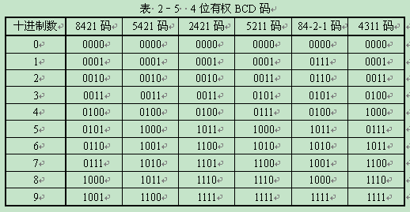
BCD码
有权BCD码

Slide 101
BCD码
2421、5211、4311码特点：
① 任何两个和为9的十进制数对应的基2码互为反码，既具有对9互补的特点。因此只要对某一编码按位取反即可得到其对9的补码，便于实现减法运算。
② 任何两个十进制数位相加，和大于或等于10时，相应的基2码会在最高位向左产生进位，便于实现“逢十进一”的计数和加法规则。

Slide 102
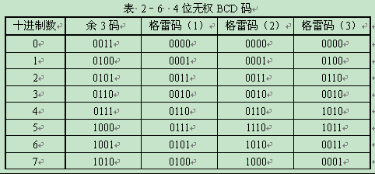

BCD码
无权BCD码

Slide 103
BCD码
余3码是8421 BCD码的每个码组加3（0011）形成的。余3码也具有对9互补的特点。其主要优点是执行十进制数加法时，能正确产生进位，而且便于实现减法运算。
格雷码也称循环码，其最基本的特性是任何相邻的两组代码中，仅有一个二进制数位不同，因而又称作单位距离码。因此，当从一个编码变到下一个相邻编码时，只有一位发生变化，变码速度最快，有利于得到更好的译码波形，因此常用于D/A或A/D转换电路中。

Slide 104
BCD码
十进制数字 | BCD编码
0 | 0000
1 | 0001
2 | 0010
3 | 0011
4 | 0100
5 | 0101
6 | 0110
7 | 0111
8 | 1000
9 | 1001
区位
1111 | 无符号数
1100 | 正数
1101 | 负数
IBM大型机、中型机8421BCD表示方法：
一个字节8位划分为：高4位表示区位，低4位表示数字。
在小数存储时精度高。

Slide 105
BCD码
压缩的BCD编码表示一个有符号的十进制数，需要占用主存连续的多个字节。每个数位占用半个字节（4位二进制位）；符号位也占用半个字节，并放在最低数字位之后。在这种表示中，规定数字的位数与符号位的位数之和必须为偶数；当和不为偶数时，应在最高数字位之前补0。 如十进制的-2369 表示为：
高位字节
低位字节
0000 0010 | 0011 0110 | 1001 1101
补0
2
3
6
9
负号D

Slide 106
非数值数据的编码
ASCII字符编码
美国国家信息交换标准代码（American Standard Code for Information Interchange，简称ASCII码）是广泛使用的一种字符编码方案。ASCII码是从电传打字设备的编码方案中直接衍生出来的，这些电传设备的编码方案是19世纪80年代发明的，使用5位莫尔编码。到了20世纪60年代，这种5位编码方式的局限性已经非常明显。因此，国际标准化组织（ISO）设计了一种7位的编码方案。1967年，这种字母表成为官方标准，即ASCII码。

Slide 107
非数值数据的编码
ASCII码选用了128个常用字符及控制码，用7位二进制位编码，通常用一个字节来表示。其中，最高位预留作为奇偶校验位，用于数据传输过程中的错误检测，在机器中通常使其为0。

Slide 108
非数值数据的编码
ASCII特点：
数字0～9的高3位编码为011，低4位为0000～1001。如果去掉高3位（或高3位清零）、只保留低4位，则刚好是二进制形式的0～9。这样既满足了正常的排序关系，又有利于实现ASCII编码与二进制数之间的转换。
英文字母字符的编码值也满足正常的字母排序关系，并且大、小写字母的编码之间有简单的对应关系，差别仅在b₅这一位上：若这一位为0，则是大写字母；若为1，则是小写字母。利用此规律可方便地进行大、小写字母之间的转换。

Slide 109
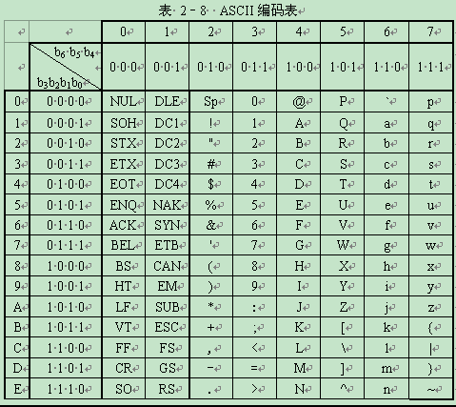
非数值数据的编码

Slide 110
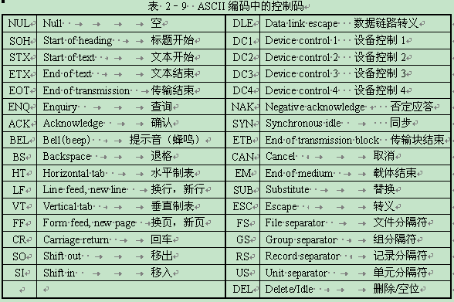
非数值数据的编码

Slide 111
汉字编码
汉字的输入编码
汉字的内码
汉字的输出

Slide 112
汉字的输入编码
汉字的拼音编码
以拼音为基础，简单易学，但重码率高，需选择同音字，影响输入速度。
汉字的字形编码
所有的汉字都由横、竖、撇、点、折、弯等有限的几种笔划构成，并且又都可分为“左右”、“上下”、“包围”、“单体”等有限的几种结构。因此，可将每种笔划都用字母或数字进行编码，并规定选取字形结构的顺序，不同的汉字因为组成的笔划和结构顺序不同，就能获得一组不同的编码，用来表达一个特定的汉字。
汉字的数字编码
常用的汉字数字编码是国标区位码。区位码将国家标准局公布的6763个两级汉字分为94个区，每个区分94位，把汉字表示成二维数组，每个汉字在数组中的下标就是区位码。区码和位码各用两位十进制数字表示，因此输入一个汉字需要按四次数字键。

Slide 113
汉字的内码
字符必须编码后才能被计算机处理，汉字的内码是用于汉字信息的存储、交换、检索等操作的机内编码。最初计算机只能处理英文，英文、数字和标点符号采用的是美国的国家标准ASCII码。后来，很多国家为了表示本国文字，使用2字节或多字节来编码，如：日语（JIS）、汉语（GB、BIG5）、韩语（KS）、印度语（ISCII）等。

Slide 114
汉字的内码
1980年我国颁布了第一个汉字编码字符集标准GB2312-1980， GB2312收录简化汉字及符号、字母、日文假名等共7445个图形字符，其中汉字占6763个。
1995年12月我国发布了中文编码扩展国家标准GBK，完全兼容GB2312-1980，支持国际标准ISO/IEC 10646-1中的全部中日韩汉字，所有字符都可以一对一映射到Unicode2.0。GBK编码共收录汉字21003个、符号883个，并提供1894个造字码位，简体、繁体字融于一库。
2000年3月我国发布了GB18030-2000《信息技术 信息交换用汉字编码字符集 基本集的扩充》（Chinese Internal Code Specification）。

Slide 115
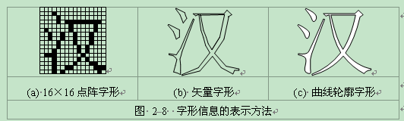
汉字的输出

Slide 116
汉字的输出
在点阵字形库中，字模码是用点阵表示的汉字字形代码，它是汉字的点阵输出形式。所谓汉字字模就是用0、1表示汉字的字形，将汉字放入n行×n列的正方形内，该正方形共有n²个小方格，每个小方格用一位二进制表示，凡是笔划经过的方格值为1，表示该点显示；笔划未经过的方格值为0，表示该点不显示。
汉字的轮廓描述方法比较复杂，它把汉字笔画的轮廓用一组直线或曲线来勾画，记下每一直线或曲线的数学描述公式。常见的汉字轮廓描述方法有矢量字形和曲线轮廓字形。

Slide 117
作业
新书
2.16
2.17
2.19
2.20

Slide 118
检错与纠错码
数据在存取和传送的过程中，由于元器件故障或噪声干扰等原因，可能会出现差错。不管所使用的编码方法如何，没有任何一种通信方式或者存储介质是完全没有错误的，从物理上来说不出现错误是不可能的。

Slide 119
检错与纠错码
第一，提高计算机系统硬件本身的可靠性。
比如，在电路、电源、布线等各方面采取必要的措施，提高计算机系统的抗干扰能力；或改进生产工艺，提高器件的可靠性。
第二，采取数据检错和校正措施，将信号采用专门的逻辑电路进行编码以检测错误，甚至校正错误。
既不存在完全没有错误的介质，也不可能百分之百地检测出所有错误，或者校正可能出现在介质上的所有错误。因此，精心设计的错误控制系统应该可以检测出合乎设计目标的错误数目，或者在合理的经济成本范围内进行错误校正。

Slide 120
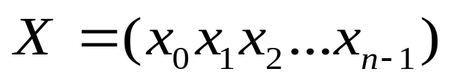
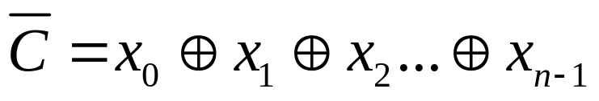
检错与纠错码
奇偶校验
两种类型：奇校验和偶校验。
对于奇校验有：
设
为一个n为二进制字，则奇校验位定义为：
那么当X中有奇数个1时，使得C=0，当有
偶数个1时使得C=1，确保加入
校验位后信息序列总保持奇数个1。

Slide 121
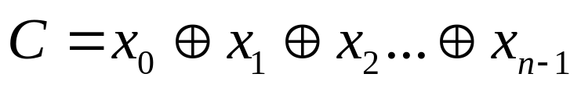
检错与纠错码
对于偶校验有：
偶校验位定义为：
那么当X中有奇数个1时，使得C=1，当有
偶数个1时使得C=0，确保加入
校验位后信息序列总保持偶数个1。

Slide 122
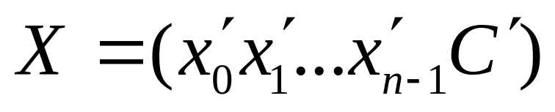
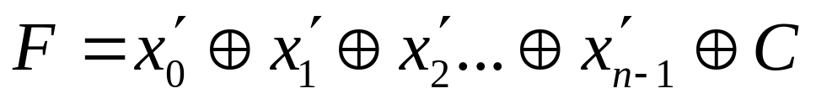
检错与纠错码
假设一个字ｘ从部件 A 传送到部件 B。在源点 A,校验位C可用上面公式算出来,并合在一起将(ｘ₀ｘ₁…ｘ_{n－1}C)送到B。假设在B点真正接收到的是
然后计算

Slide 123
检错与纠错码
当奇校验时，
F=0，表示传输信息有错，即从奇数个1变成偶数个1；
F=1，表示传输信息正确（注意这种正确仅能说明较大概率正确，如果出现偶数个位翻转，则不能检测）

Slide 124
检错与纠错码
当偶校验时，
F=1，表示传输信息有错，即从偶数个1变成奇数个1；
F=0，表示传输信息正确（注意这种正确仅能说明较大概率正确，如果出现偶数个位翻转，则不能检测）

Slide 125
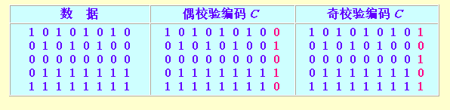
检错与纠错码
实例：

Slide 126
检错与纠错码
特点：
  错误检测的有效性是有限的：
    奇偶校验只能检测每个字中所产生的奇数个错误，无法检测偶数个错误，更无法识别错误信息的位置，因而不具备纠错能力。
  开销小
  奇偶校验码常用于存储器读写校验，或按字节传输过程中的数据校验。

Slide 127
检错与纠错码
二维奇偶校验
在行方向和列方向上同时进行校验的方式，通常用于磁带存储。
例如：给定一个字符串：“We are friend．”，采用二维奇偶校验检查（偶校验），给出发送端的二维数据组织；人为引入错误，演示VRC和LRC的检错过程。

Slide 128
检错与纠错码
发送端
W | e |  | a | r | e |  | f | r | i | e | n | d | ．
57 | 65 | 20 | 61 | 72 | 65 | 20 | 66 | 72 | 69 | 65 | 6E | 64 | 2E | — 7位ASCII
D7 | 65 | A0 | E1 | 72 | 65 | A0 | 66 | 72 | 69 | 65 | EE | E4 | 2E | — 偶校验ASCII

Slide 129
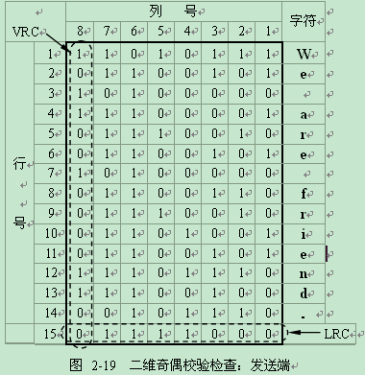
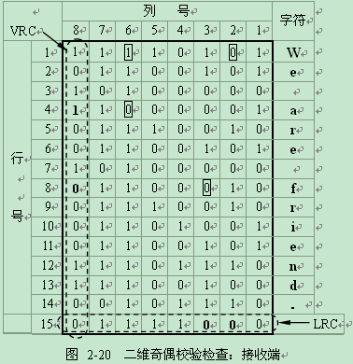
检错与纠错码

Slide 130
检错与纠错码
“W”从D7H变为F5H，双位错，用VRC不可检测；
“a”从E1H变为C1H，一位错，用VRC可检测；
“f”从66H变为62H，一位错，用VRC可检测。
一个双位错在第6列，用LRC不可检测；
一个一位错在第3列，用LRC可检测；
一个一位错在第2列，用LRC可检测。
仅有“f”的一位错可以被第8行的VRC和第3列的LRC定位；

Slide 131
汉明校验码（Hamming code）
在错误恢复编码技术中，一种最有效、最古老的编码方式是汉明编码（Hamming code）。汉明编码是由Richard Hamming于1950年提出的一种数据校验码，目前仍被广泛使用，主要用于存储器数据的校验与纠正。汉明编码采用奇偶校验的原理，错误检测和校正能力随着信息字中加入奇偶校验位的数目线性增加。汉明码适用于最有可能发生随机错误的系统，即每一位的出错概率相同，与其它位是否出错没有任何关联。

Slide 132
汉明校验码（Hamming code）
最小汉明距离
假设信息字为n位，需要加上k位冗余位来进行错误检验和校正，形成n＋k位编码字。两个编码字之间对应位置数值不同的位置数目称为两个编码字的海明距离。

Slide 133
汉明校验码（Hamming code）
某一种编码方案的检错和纠错能力取决于编码的最小汉明距离Dmin 。如果要对r个错误进行检测和校正，则要求编码的最小汉明距离为Dmin＝2r＋1。最小汉明距离可以保证即使在发生r个变化的情况下，所有的合法编码字之间都有足够的距离来加以区别，而原来的非法编码字只会和惟一的一个合法编码字比较接近（汉明距离最近）。错误校正的方法是将非法的编码字用位数相差最少（汉明距离最近）的合法编码字来代替。

Slide 134
汉明校验码（Hamming code）
根据解码得到结果有以下几种情形：
没有检测到差错，接收的数据位正确。
检测到差错，并可以纠正，进行纠错处理后接收数据位。
检测到差错，但不能纠正，则报告这种情况。

Slide 135
汉明校验码（Hamming code）
汉明码由贝尔实验室的理查德.汉明发明，下面以4位信息的情况说明如何实现汉明纠错处理。为了简单起见采用几何图形方式说明。

Slide 136
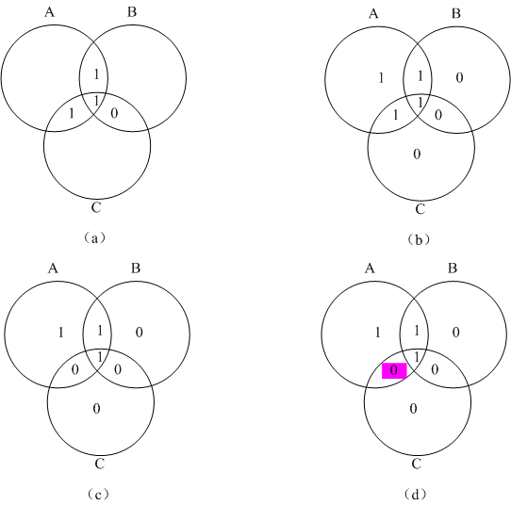
汉明校验码（Hamming code）

Slide 137
汉明校验码（Hamming code）
从上图可见，采用3个相交的圆，分割成7部分，将数据的4位分配给内部的4部分（a），其余部分填入奇偶校验位。采用偶校验的方式，使得每个圆圈内1的总数为偶数（b）。由于圆A包括了3个“1”，因此，该圆内奇偶位被设置成“1”。现在如果数据中有一个位出错（c），则能够发现。通过检查奇偶校验位，发现圆A和C中

Slide 138
汉明校验码（Hamming code）
不符合上述规定，所以确定出错位在圆A和C中，而不在圆B中（d）。7部分只有一部分是在圆A和C中而不在圆B中，那么只要改变此位就可以纠正错误。
那么可以看出4位信息需要3个校验位就可以纠正单位的错误了，这样如果是n位信息，则需要多少校验位以纠正单位的错误呢？

Slide 139
校验及纠错码
汉明码（Hamming Code）
从前面的基本模型可见参与比较的k位按位异或后能出现的结果数目为2^{k}个。其中用0表示没有出错情况，那么剩下的2^{k}-1应能区分出可能出错的数目，对单比特错误而言就是n+k中可能情况，具体就是下面公式：
2^{k}-1≥ n+k

Slide 140
校验及纠错码
汉明码（Hamming Code）
例如对于8位数据n=8，有以下情况：
k=3，2³-1<8+3
k=4, 2⁴-1>8+4
那么就需要4个校验位，可以纠正单位错误。
有了以上的4位校验位的结果，还需要具体设计相应的校验方案使得能够具体实现对应的纠错能力。下面也给出简单的实例说明：

Slide 141
校验及纠错码
汉明码（Hamming Code）
以8位n+4位k为例，希望校验方案产生效果如下：
如果故障字全为0，则表示没有检测到差错。
如果故障字仅有1位为1，则表示4个校验位中一个位出错，不需要纠正。
如果故障字有多位为1，则故障位的数值表示出错数据位的位置，将这个数据位取反即可纠正。

Slide 142
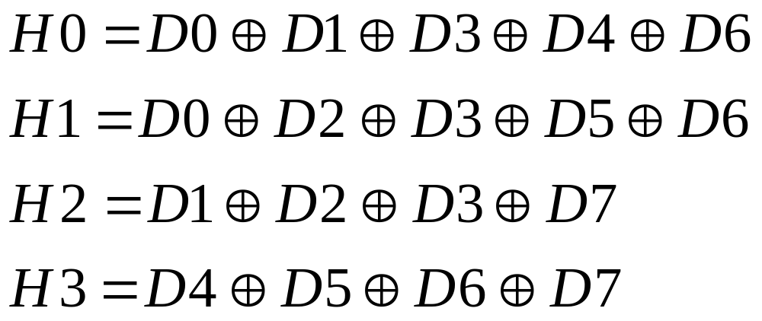
校验及纠错码
位置 | 12 | 11 | 10 | 9 | 8 | 7 | 6 | 5 | 4 | 3 | 2 | 1
编号 | 1100 | 1011 | 1010 | 1001 | 1000 | 0111 | 0110 | 0101 | 0100 | 0011 | 0010 | 0001
数据 | D7 | D6 | D5 | D4 |  | D3 | D2 | D1 |  | D0
校验 |  |  |  |  | H3 |  |  |  | H2 |  | H1 | H0

Slide 143
校验及纠错码
每个校验位对那些在相应列位置编号为1的每个数据位位置进行操作。因此，位置3，5，7，9，11（D0、D1、D3、D4和D6）都包含2⁰项，用于计算H0；位置3，6，7，10，11都包含2¹项，用于计算H1；H2和H3相同。相反观察，某一个位置可以由其包含的幂次对应的校验C检查，如位置7可有H2，H1和H0检查。

Slide 144
校验及纠错码
下面验证，如果输入位串00111001，数据位D0在最右边，那么校验位如下：
H0=1⊕0 ⊕1 ⊕1 ⊕0=1
H1=1⊕0 ⊕1 ⊕1 ⊕0=1
H2=0⊕0 ⊕1 ⊕0=1
H3=1⊕1 ⊕0 ⊕0=0
那么传输的位串为
0011 0 100 1 1 11

Slide 145
校验及纠错码
假设接收到位串变为
0011 0 110 1 1 11
重新计算校验位：
H0=1⊕0 ⊕1 ⊕1 ⊕0=1
H1=1⊕1 ⊕1 ⊕1 ⊕0=0
H2=0⊕1 ⊕1 ⊕0=0
H3=1⊕1 ⊕0 ⊕0=0
将新的校验位与老的校验位比较形成故障字

Slide 146
校验及纠错码
H3 H2 H1 H0
0 1 1 1
0 0 0 1
= 0 1 1 0 （6）
表示 出错位置是6，即第3个数据位，将其求反即可纠正错误了。

Slide 147
校验及纠错码
纠错码以增加复杂性为代价提高了可靠性。例如IBM 30xx实现中，为主存中的每个64位数据采用了8位纠错码，因此实际容量比用户见到的容量大12%。VAX计算机则每字32位的存储器采用了7位纠错码，从而有22%的额外开销。

Slide 148
作业
新书
2.24

Slide 149
校验及纠错码
循环冗余码（Cyclic Redundancy Check，CRC）
应用非常广泛的检错码。CRC校验位通过二进制数据串用预制的除数相除得到的余数而形成。在实际应用中，该CRC校验位补充到二进制数据串的后面，确保能够被除数整除。由于CRC校验位是余数，其位宽必定小于预制的除数，如果除数为K+1位，那么CRC校验位则K位。

Slide 150
校验及纠错码
循环冗余码（Cyclic Redundancy Check，CRC）
编码时首先将信息位后面补充K个0，然后进行除法操作，得到余数K位作为CRC校验位替换K个0，进行传输。当解码时对接收的信息位（包含CRC）进行相同的除法操作，如果余数为0则接受相应信息，否则拒绝接受，报告错误。

Slide 151
校验及纠错码
循环冗余码（Cyclic Redundancy Check，CRC）
在实际操作中关心的三个问题：
产生CRC的二进制除法原理
除数如何选择
硬件如何实现

Slide 152
校验及纠错码
产生CRC的二进制除法原理：
首先这里的除法建立在模2基础上，内部可能用到的加减运算不考虑进位/借位影响，即可用异或进行。下面以信息为11110010011001，除数为11011为例，说明产生CRC位的除法动作。
将被除数写为：
11110010011001 0000

Slide 153
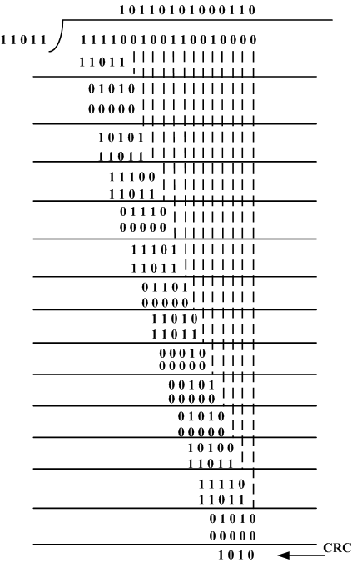
校验及纠错码

Slide 154
校验及纠错码
产生CRC的二进制除法原理：
经过除法后发送的信息为：11110010011001 1010
那么在接收端完成同样除操作有：

Slide 155
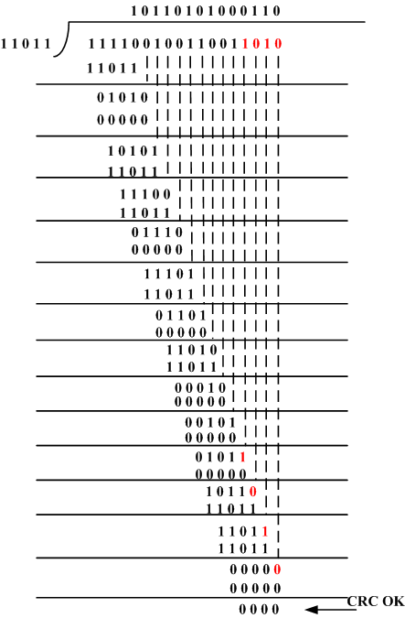
校验及纠错码

Slide 156
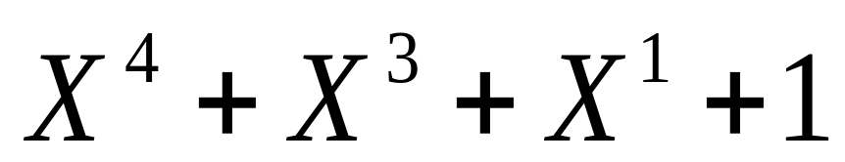
校验及纠错码
如果传输中有差错，必然上面相除余数不为0。这一点可以自行尝试。
关于除数的选择，多数情况采用多项式表达。即用二进制多项式的系数表示除数，如除数为11011对应的多项式为：

Slide 157
校验及纠错码
除数多项式的选择直接影响CRC检错性能，应具有如下性质：（但不是强制）
不能被X除尽，如X²+X、X³+X²等就不适合做除数。
应能被X+1除尽。如X+1， X²+1等就适合做除数。

Slide 158
校验及纠错码
常用CRC标准多项式
CRC-12
X¹²+X¹¹+X³+X²+X+1
CRC-16
X¹⁶+X¹⁵+X²+1
CRC-CCITT
X¹⁶+X¹²+X⁵+1
CRC-32
X³²+X²⁶+X²³+X²²+X¹⁶+X¹²+X¹¹+X¹⁰+X⁸+X⁷+X⁵+X⁴+X²+X+1

Slide 159
CRC码的纠错
接收器将收到的CRC编码字（包括数据位和校验位）用约定的生成多项式去除，如果编码字中没有错误，则余数为0；若编码字中有1位出错，则余数不为0，且出错位置与余数具有某种对应关系。只要发送方与接收方约定的生成多项式不变，将不同的数据进行编码，余数与出错位的对应关系不变。

Slide 160
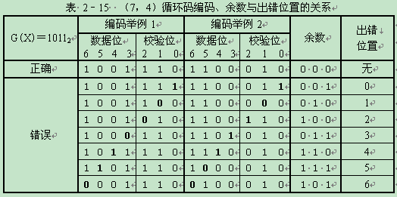
CRC码的纠错

Slide 161
校验及纠错码
常用CRC标准多项式性能
能够检测所有奇数长度的突发错误；
能够检测所有长度不超过多项式度的突发错误；
能够检测大多数长度超过多项式度的突发错误；

Slide 162
作业
新书
2.23

